Slide 1
Địa lí lớp 5

Slide 2
Địa lí
Ôn lại bài cũ:
1. Nêu tên những nước giáp phần đất liền của nước ta?
2. Nêu tên một số đảo và quần đảo ở nước ta.
3. Từ Bắc vào Nam, phần đất liền của nước ta dài bao nhiêu ki-lô-mét? Diện tích lãnh thổ nước ta là bao nhiêu?

Slide 3
ĐỊA LÍ
Bài 2: Địa hình và khoáng sản
1. Địa hình:
Quan sát lược đồ, tìm vùng đồi núi và vùng đồng bằng trên lược đồ địa hình Việt Nam?
Hãy so sánh diện tích của vùng đồi núi và vùng đồng bằng nước ta?

Slide 4
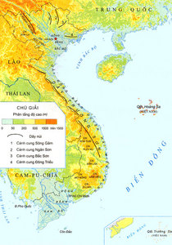
Hãy chỉ vùng đồi núi và đồng bằng trên hình 1.
Đồng bằng Bắc bộ
Phần đất liền của nước ta khoảng ¾ diện tích là đồi núi, chủ yếu là đồi núi thấp.
Đồng bằng duyên hải miền Trung
CHÚ GIẢI
Phân tầng độ cao (m)
0 50 200 500 1500 trên 1500
Dãy núi
1. Cánh cung Sông Gâm.
2. Cánh cung Ngân Sơn.
3. Cánh cung Bắc Sơn.
4. Cánh cung Đông Triều.
Diện tích phần đồng bằng chỉ khoảng ¼ diện tích đất liền.
Đồng bằng Nam bộ
Vùng đồng bằng
Vùng đồi núi

Slide 5
Những dãy núi có hình cánh cung: Sông Gâm, Ngân Sơn, Bắc Sơn, Đông Triều .
Cánh cung Sông Gâm
Chỉ trên lược đồ những dãy núi nào có hình cánh cung?
Cánh cung Ngân Sơn
Cánh cung Bắc Sơn
Cánh cung Đông Triều
Dãy Hoàng Liên Sơn
Dãy Trường Sơn
CHÚ GIẢI
Phân tầng độ cao (m)
0 50 200 500 1500 trên 1500
Dãy núi
1. Cánh cung Sông Gâm.
2. Cánh cung Ngân Sơn.
3. Cánh cung Bắc Sơn.
4. Cánh cung Đông Triều.
Những dãy núi có hướng tây bắc – đông nam : dãy: Hoàng Liên Sơn, dãy Trường Sơn …
Những dãy núi nào có hướng tây bắc – đông nam?

Slide 6
Chỉ trên hình bên phần đồng bằng Bắc Bộ, đồng bằng Nam Bộ và dải đồng bằng Duyên hải miền Trung?
Đồng bằng Bắc bộ
Đồng bằng duyên hải miền Trung
Đồng bằng nước ta phần lớn là đồng bằng châu thổ do phù sa của sông ngòi bồi đắp, có địa hình thấp và tương đối bằng phẳng.
CHÚ GIẢI
Phân tầng độ cao (m)
0 50 200 500 1500 trên 1500
Dãy núi
1. Cánh cung Sông Gâm.
2. Cánh cung Ngân Sơn.
3. Cánh cung Bắc Sơn.
4. Cánh cung Đông Triều.
Đồng bằng Nam bộ

Slide 7
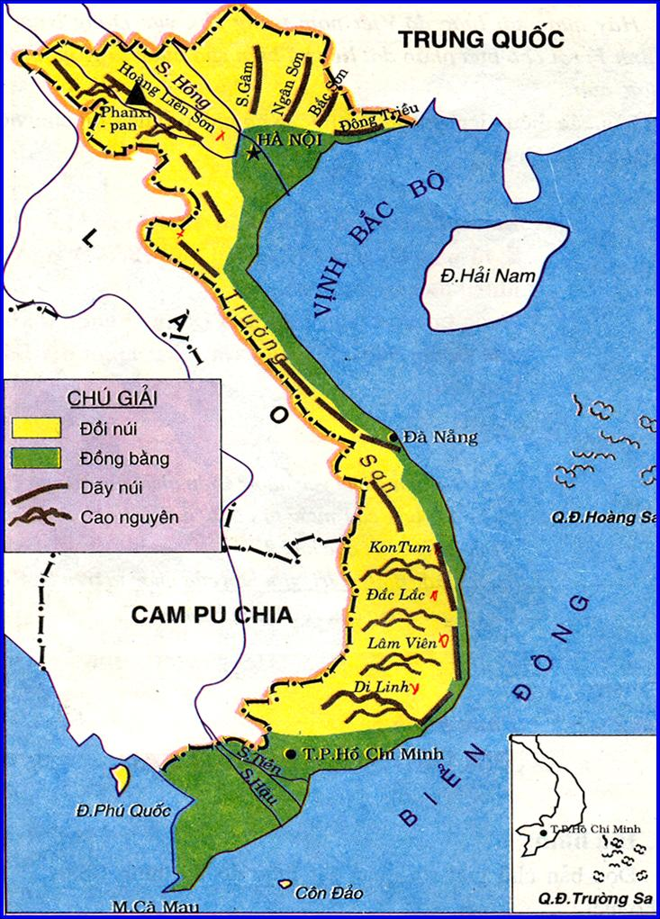
KẾT LUẬN:
Phần đất liền của nước ta có ¾ diện tích là đồi núi, ¼ diện tích là đồng bằng.
Các dãy núi phần lớn có hướng tây bắc- đông nam và một số có hình cánh cung.

